Slide 1
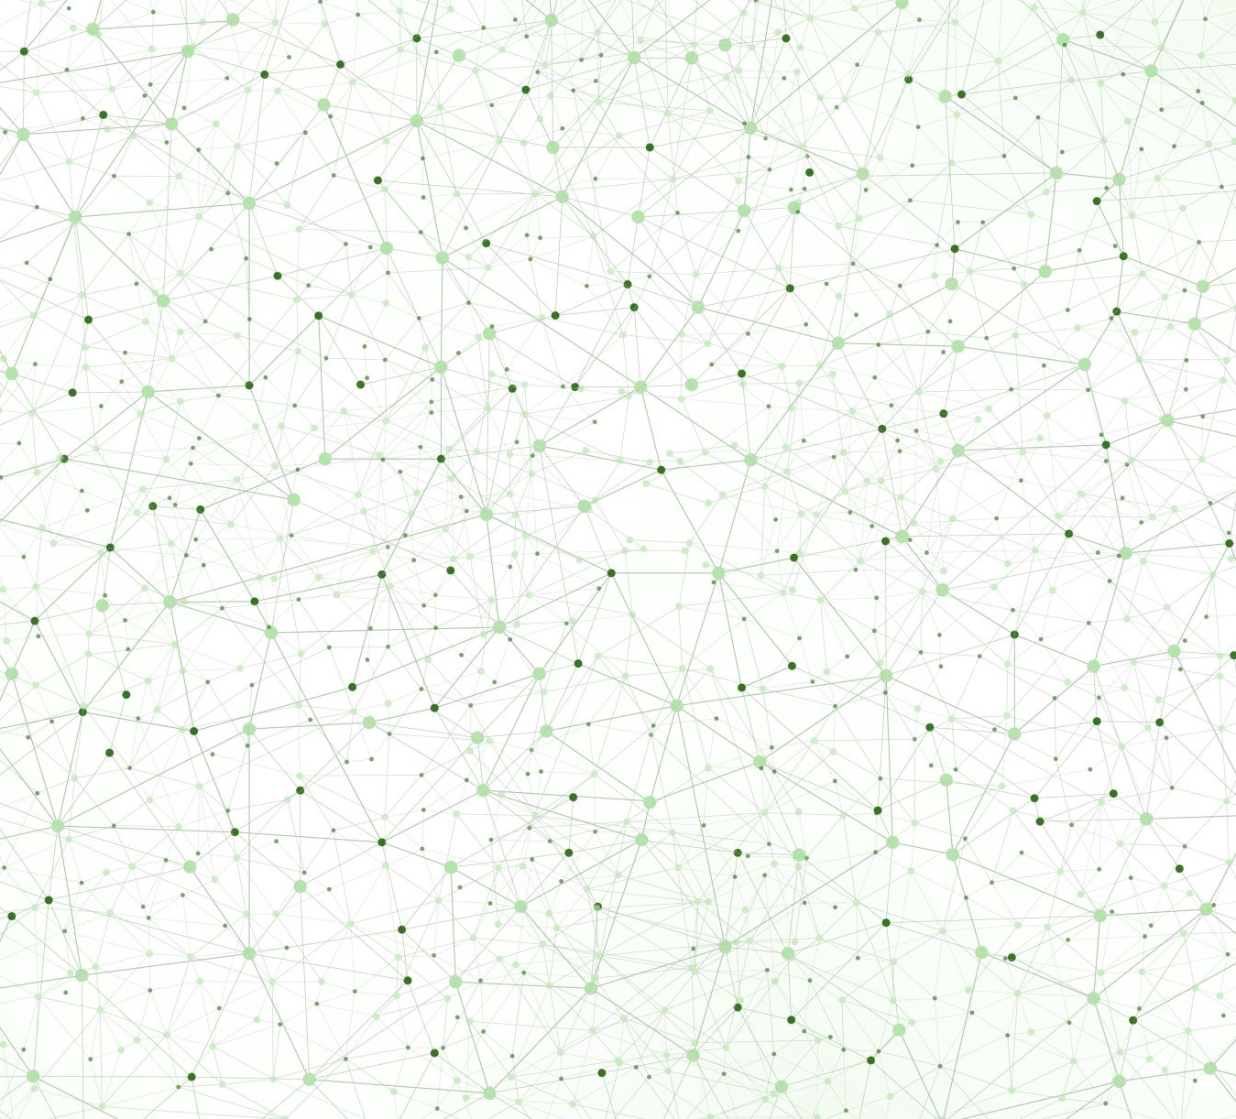
UNIVERSIDAD NACIONAL AUTÓNOMA DE MÉXICO FACULTAD DE INGENIERÍA DIVISIÓN DE INGENIERÍA ELÉCTRICA
CÓMPUTO MÓVIL
SEGUNDO EXAMEN PARCIAL
PROPUESTA DE MEJORAMIENTO PARA LA APLICACIÓN
GOGREEN CHALLENGE
MEDIO AMBIENTE Y COMUNIDADES SOSTENIBLES
Alejandro Romero Ramírez
Prof. Ing. Marduk Pérez de Lara Domínguez
Octubre, 2024

Slide 2
INTRODUCCIÓN
Cuidado del medio ambiente: RESPONSABILIDAD DE TODOS
Aplicación Por Mejorar: GoGreen Challenge
Evidencias mediante cámara con IA para decidir cuántos puntos ganará/perderá el usuario
Ubicación con fines estadísticos
Mejoramiento nativo sólo para Android, sistema operativo más accesible para los usuarios

Slide 3
CREACIÓN, OBJETIVO Y SECTOR
Creación: Por parte de Exsystem
Objetivo: Lograr un entorno cada vez más verde mediante tareas diarias y/o semanales
Será apta para todo público, pues la Aplicación será educativa.

Slide 4
FUNCIONALIDADES: TAREAS DIARIAS
Pueden ser las siguientes:
Recoger y separar basura
Recoger heces fecales de mascotas
Recoger residuos de comida para tirarlos a la basura orgánica

Slide 5
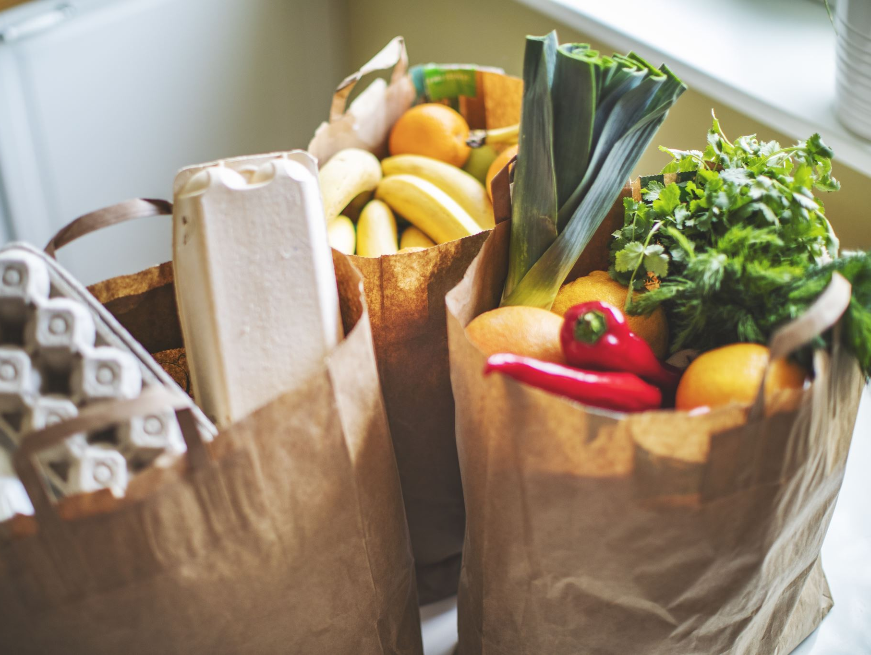
FUNCIONALIDADES: TAREAS SEMANALES
Pueden ser las siguientes:
Evitar dejar residuos de alimentos y/o comida mohosa en el refrigerador
Recoger toda la basura en áreas comunes de la casa

Slide 6

FUNCIONALIDADES: TERMINACIÓN DE TAREAS DEL USUARIO
Al momento de terminar una Tarea, el usuario deberá dibujar un círculo para indicar cumplimiento.
Mejoras que realizar al respecto:
Reconocimiento de imágenes mediante IA para “observar” la acción del usuario.
Para áreas exteriores al hogar, tecnologías de ubicación (para fines estadísticos) e IA (para observación)

Slide 7
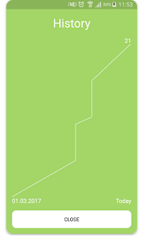
FUNCIONALIDADES: HISTORIAL DE PROGRESO DEL USUARIO
La gráfica almacena los puntos acumulados desde el día de descarga hasta el día actual.

Slide 8
PÚBLICO Y RELEVANCIA SOCIAL
La aplicación ha alcanzado un hito de 250 mil puntos globales, de acuerdo con el Desarrollador ExSystems.
Apta para todo público a fin de motivar a todos los usuarios a un mundo cada vez más verde con pequeñas acciones en el entorno.

Slide 9
MODELO DE NEGOCIO A USAR
La aplicación será gratuita y accesible para todo el mundo.
Permisos esenciales: Ubicación y Cámara.
Desafío y preocupación: CIBERSEGURIDAD asociada a la Ubicación.
Por lo tanto, ningún modelo de negocio asociado.

Slide 10
JUSTIFICACIÓN
Cuidado del Medio Ambiente: Responsabilidad de todos.
Requerimos de una aplicación que nos motive con pequeñas acciones hacia un planeta mejor.
Las tareas son diarias y semanales.
Dos modos de diferentes colores activables en base a la Ubicación: oscuro (desafíos dentro de casa) y claro (desafíos en el exterior)

Slide 11
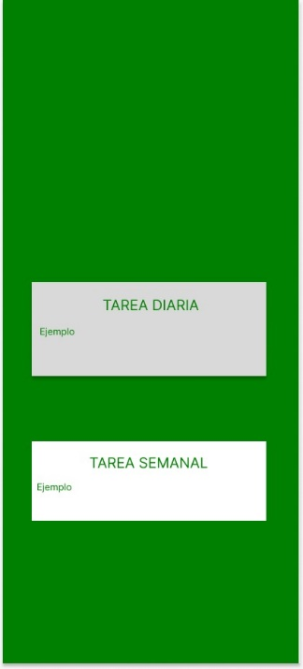
MODO HOGAR: VERDE OSCURO
Se activará y desactivará cada vez que se cumpla una Tarea diaria o semanal dentro del hogar del Usuario, cuya ubicación se proporciona en el formulario de Registro con activación y desactivación automática al generar el dato correspondiente.

Slide 12
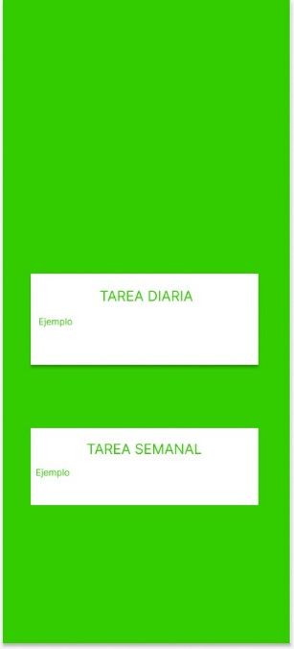
MODO EXTERIOR: VERDE CLARO
Se activará y desactivará cada vez que se cumpla una Tarea diaria o semanal fuera del hogar del usuario proporcionada en el formulario de Registro.

Slide 13
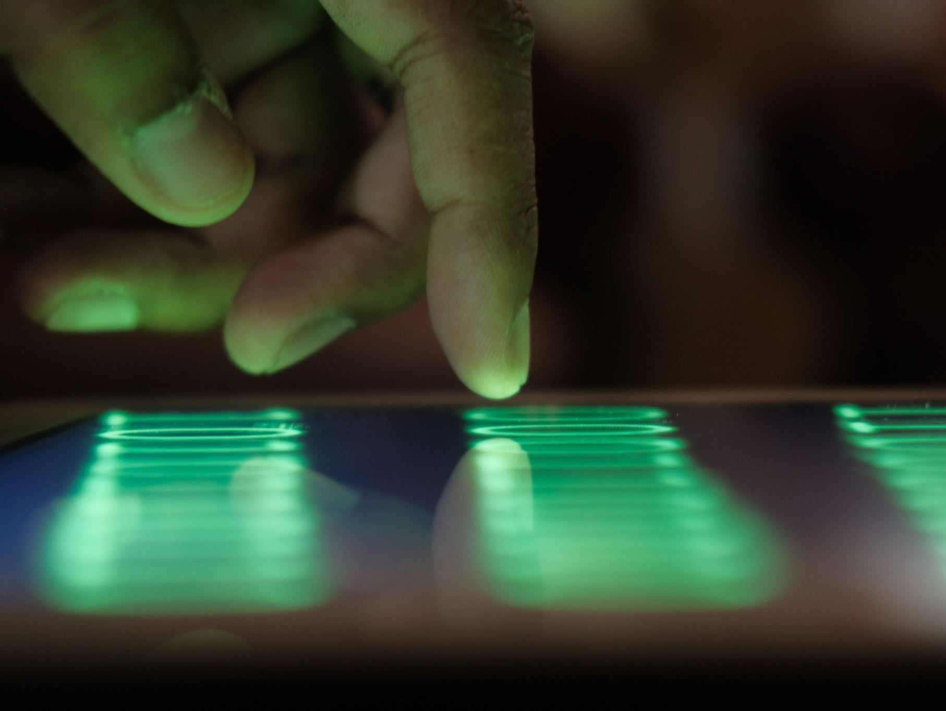
COMPETENCIA
Además de la Aplicación que mejorar, se encuentran las siguientes:
Carboon Footprint. Calcula huella de carbono de las actividades del usuario.
Green Meter. Calcula mediante acelerómetro del dispositivo el consumo de combustible del coche.

Slide 14

DISTRIBUCIÓN
Las mejoras se implementarían en Android debido a su accesibilidad.
La accesibilidad se refiere tanto al precio económico de los dispositivos como al alcance de éstos.
También porque Android es el más empleado a nivel mundial.

Slide 15
PROBLEMÁTICAS DE CIBERSEGURIDAD A AFRONTAR: LA UBICACIÓN
El permiso de ubicación es MUY VULNERABLE A SEGUIMIENTO por manos malintencionadas.
Cada que se complete una Tarea, se hará activación por parte del Usuario y desactivación automática como medida de protección al respecto.
La ubicación del usuario sólo servirá para fines estadísticos, es decir, para observar las áreas geográficas que marcan la diferencia gracias a las acciones de los usuarios en la Aplicación.

Slide 16
TIEMPO ESTIMADO DE DESARROLLO
Versión Original: 1.13 según Google Play Store
Versión 2.0: Desarrollo de cámara con IA
Versión 2.1: Desarrollo de ubicación sólo con fines estadísticos

Slide 17
ANÁLISIS FODA
FORTALEZAS: Gratuidad y accesibilidad para marcar una diferencia por nuestro planeta.
OPORTUNIDADES: Mejora constante en tecnologías de observación mediante IA.
DEBILIDADES: Riesgos de ciberseguridad asociados a la Ubicación del usuario.
AMENAZAS: Erradicación del mal uso de la Ubicación del Usuario.

Slide 18
TECNOLOGÍA DE IA COMO RECONOCIMIENTO DE IMÁGENES
“Ayuda a comprender datos visuales de manera similar a los humanos” (Cloudinary, 2024).
Dicho lo anterior, la Aplicación podrá observar si hay respeto o no al ambiente, y así poder ganar/perder los puntos.
Solución que se podría implementar: Oracle AI Vision, analiza imágenes a gran escala mediante Deep Learning.

Slide 19
FUNCIONAMIENTO: PROGRAMACIÓN
Sin página web alguna, por lo que se utilizará Tecnología NATIVA.
Además, se utilizará esta Tecnología debido a que sólo se usará Android como SO.
Plataformas que se podrían utilizar: Google Maps SDK y CameraX.

Slide 20
FUNCIONAMIENTO: COMUNICACIÓN CON EL BACKEND
Uso de Ubicación sólo para fines estadísticos.
Uso de Aprendizaje Automático en IA mediante imágenes de zonas medioambientalmente limpias y sucias.
Entrenamiento paulatino hasta lograr una mejor cultura de prevención.

Slide 21

FUNCIONAMIENTO: USO DE DATOS WI-FI O CELULARES
La Aplicación puede funcionar o no con conexión a Internet por lo siguiente:
Si hay conexión, las estadísticas funcionarán.
De lo contrario, el análisis de IA funciona sólo con entrenamiento previo.

Slide 22
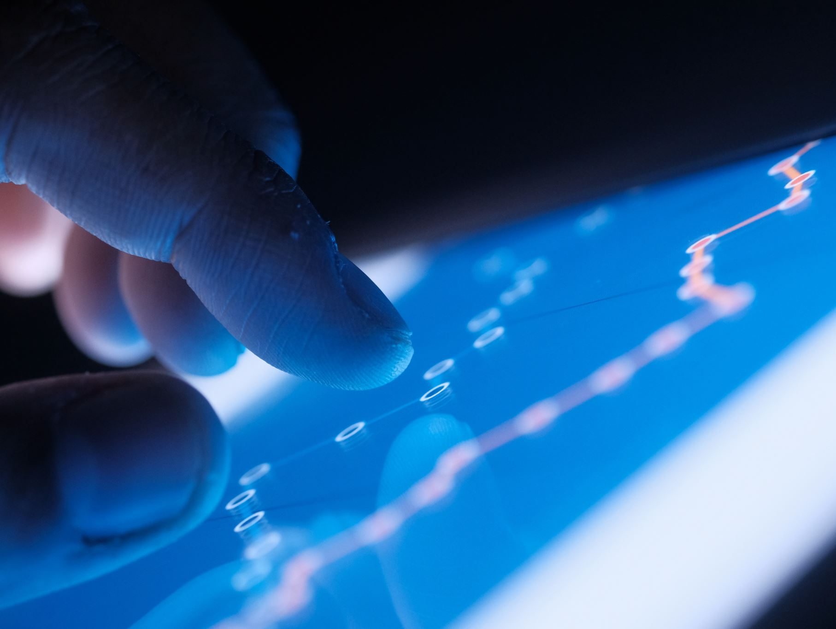
FUNCIONAMIENTO: SENSORES QUE USARÁ LA APLICACIÓN
Se empleará el sensor GPS para dar la ubicación exacta del usuario y así tener mejores estadísticas, con la correspondiente preocupación en cuanto a Ciberseguridad.

Slide 23
FUNCIONAMIENTO: INTERACCIÓN CON GADGETS Y/O PONIBLES
De ninguna manera, ya que dichos dispositivos no capturan imágenes a fin de ser analizadas con las Tecnologías de IA asociadas a la Aplicación

Slide 24

FUNCIONAMIENTO: INTERACCIÓN CON OTRAS APLICACIONES
Las funcionalidades tanto de cámara como de ubicación en tiempo real serán INDEPENDIENTES de otras aplicaciones.
Por lo tanto, GoGreen Challenge se abstiene de interactuar con otro software.

Slide 25

FUNCIONAMIENTO: COMUNICACIÓN INALÁMBRICA
Tecnologías inalámbricas como NFC, Bluetooth o similares son independientes de GoGreen Challenge, por lo tanto, no habrá interacción.

Slide 26

FORTALEZAS Y RIESGOS DE SEGURIDAD
La preocupación que queda en pie es la asociada a riesgos en cuanto al seguimiento de la ubicación.
Para prevenir dichos riesgos, las fases a implementar son las siguientes:
Selección de la Tarea que cumplirá el Usuario.
Activación de permisos de Ubicación por parte del Usuario.
Cumplimiento de la Tarea Medioambiental asignada.
Dibujo del círculo de terminación del Desafío.
Captura de evidencia en imagen y análisis mediante IA.
Desactivación automática de permisos de Ubicación.

Slide 27
MEJORAS EN FUTURAS VERSIONES
Entrenamiento paulatino y constante hacia una cultura de prevención.
Diferencia medioambiental cada vez más positiva mediante el punto anterior.
Seguimiento de zonas limpias gracias a las acciones del usuario mediante Servicios de Ubicación que se desactivarán en automático.

Slide 28
REFLEXIÓN Y CONCLUSIONES
Las aplicaciones medioambientales motivan, siempre y cuando existan las correspondientes mejoras como lo que se propone mejorar con GoGreen Challenge.
La cantidad de puntos que ganar del Usuario dependerá del impacto ambiental del usuario que éste realice durante el cumplimiento de una Tarea.
Las tecnologías que tendrá GoGreen Challenge permitirán evidenciar acciones encaminadas hacia un medio ambiente limpio y respetuoso.

Slide 29
¡gracias por su atención!
“Lo que le hacemos al mundo, nos lo hacemos a nosotros mismos”.
Mahatma Gandhi (1869-1948)

